Slide 1




职途罗盘
基于AI的大学生职业规划智能体
制作团队：智驭未来团队组

Slide 2
01
02
03
04
05
CONTENTS
项目概述
项目设计
技术实现
项目管理
未来推广
项目背景
总体架构
工具与技术
项目管理
市场分析
功能模块
界面展示
人员组织构架
问题分析
流程设计
可行性分析
项目目标
功能说明

Slide 3


01
项目背景
PROJECT BACKGROUND
整体背景
AI赋能
近年来，我国高校毕业生规模持续扩大，2024届全国高校毕业生人数突破1200万，同比增长约21万人，创历史新高。然而，大量毕业生在求职过程中面临信息不对称，自我认知不明确等痛点，导致“大学生就业难”逐渐成为亟待解决的社会问题。
与此同时，DeepSeek-V3等国产大模型在中文理解、逻辑推理和结构化输出方面的能力已达到实用化水平，且API调用成本大幅下降，使AI驱动的个性化职业规划服务具备了规模化落地的可行性。
AI赋能就业三大特点
个性化匹配
数据海量
分析范围广

Slide 4
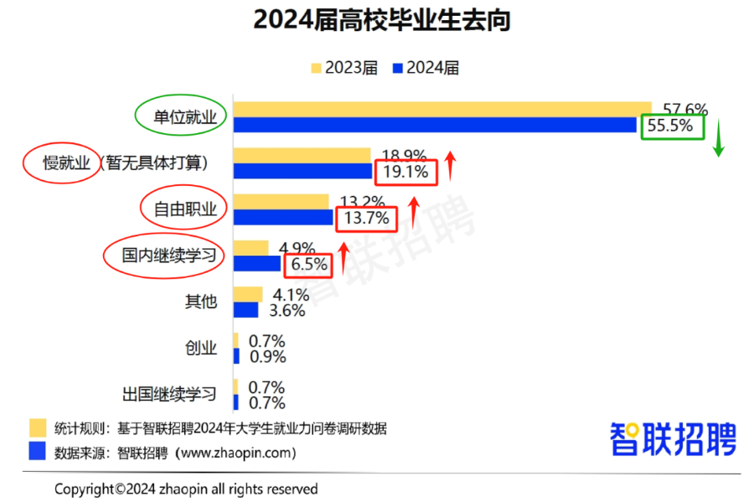
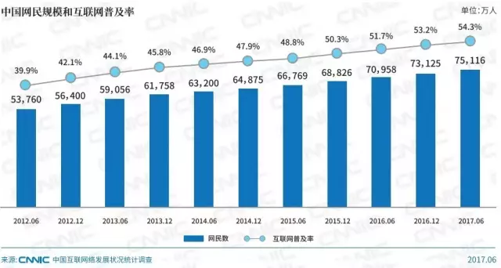
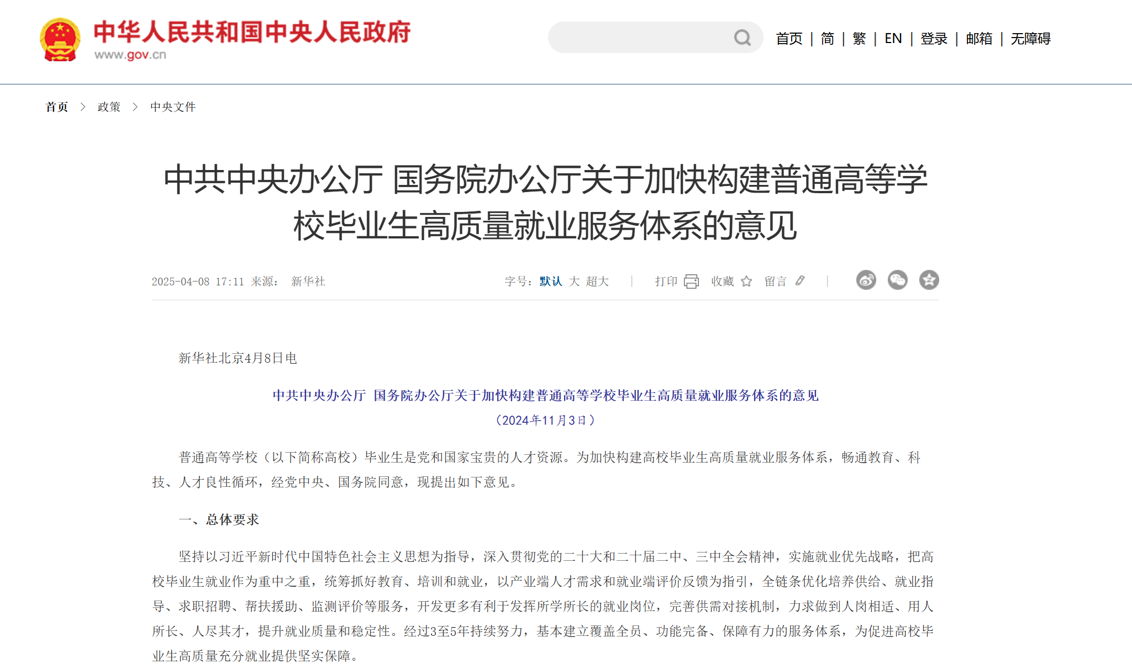
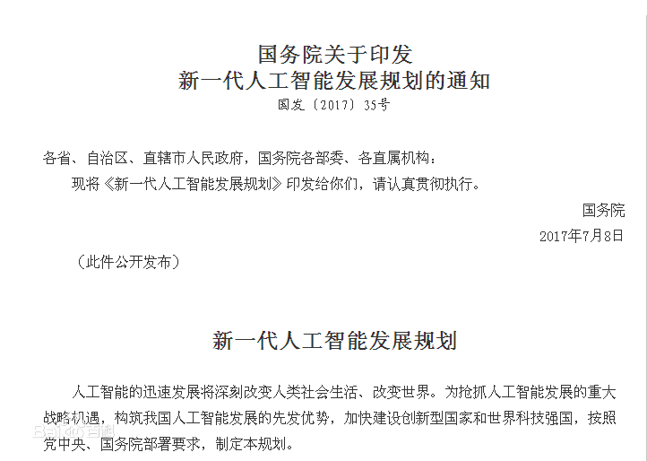
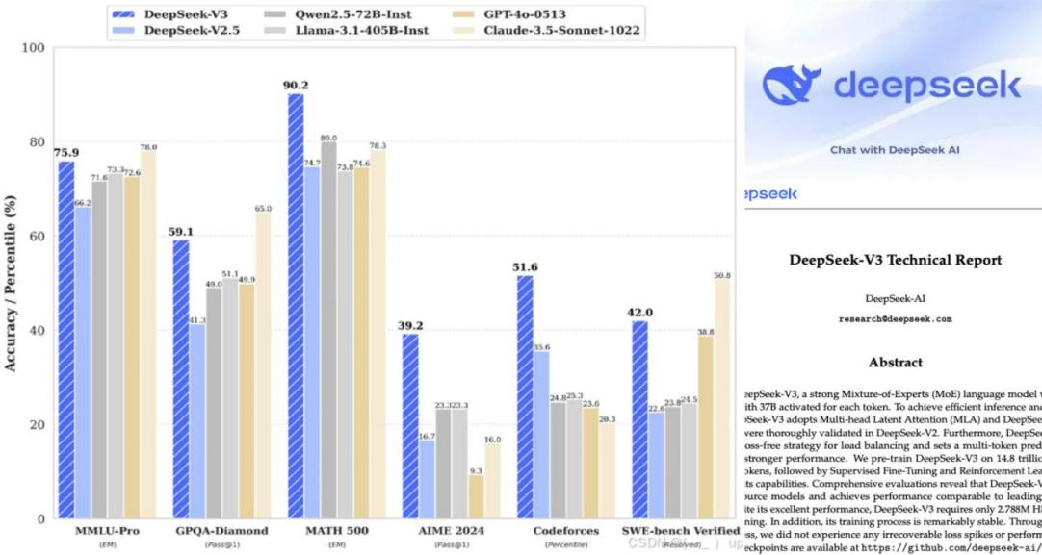
01
市场分析
MARKET ANALYSIS
03
国家政策
AI与大数据等技术发展
01
促进大学生高质量就业，是教育强国的必然要求，是人才为本的重要手段与锚点。
通过大数据与AI来搭建就业智能体，能够帮助大学生便捷地找到就业锚点，摆脱迷茫。
02
应届毕业生情况
根据智联招聘的数据来看，高校毕业生近年的就业比重下降，而应届大学生的人数却水涨船高。

Slide 5





01
问题分析
PROBLEM ANALYSIS
大学生的就业难问题，集中在以下四大痛点：
自我认知模糊
职业信息碎片化
职业晋升路径不清晰
职业规划指导缺位
缺乏客观、系统的自我能力评估工具，不清楚自身技能与市场需求的匹配程度。
对本专业的各岗位具体技能要求、薪资水平、等信息缺乏系统了解。
学生对从入门到高级工程师的晋升路径缺乏了解，职业规划缺乏方向感。
高校职业指导资源有限，难以为百万量级毕业生提供个性化建议。

Slide 6
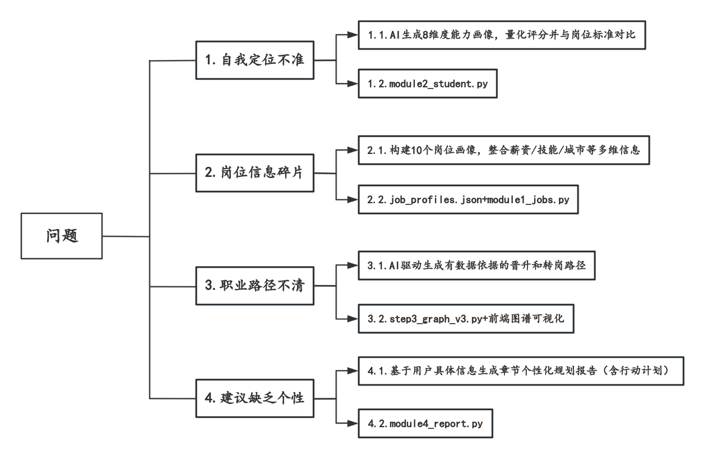
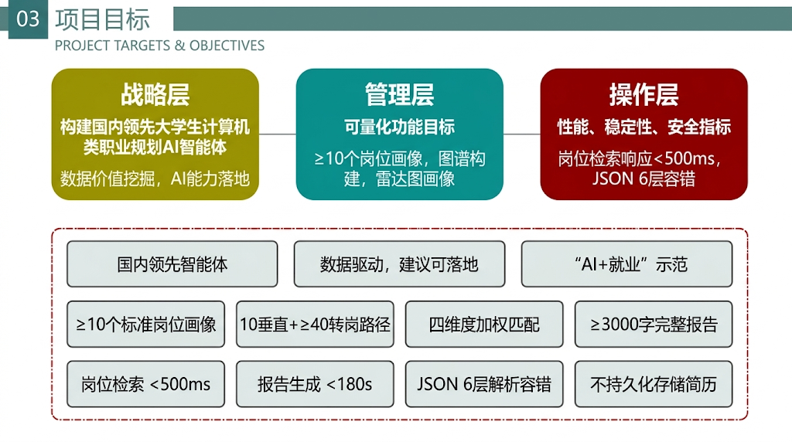
01
项目目标
PROJECT OBJECTIVE
针对上述四大问题，我们提出对应的解决方案，并进行了项目目标设计
解决方案
项目目标

Slide 7
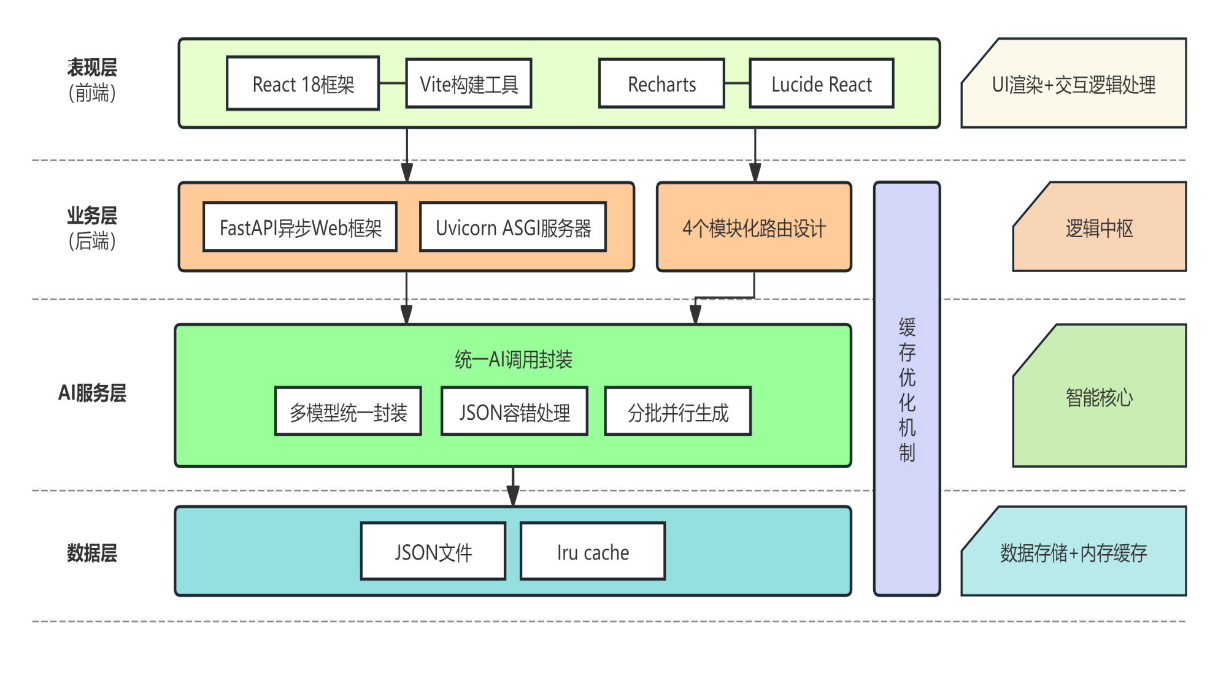
02
总体架构
OVERALL ARCHITECTURE
系统技术框架
本职途罗盘采用前后端分离架构，将系统划分为表现层、业务层、服务层和数据层四个主要层次。各层之间通过标准化的API接口进行通信，实现系统的模块化、可扩展化以及安全化。
系统的四个层次各有明确的职责定位。表现层（前端）负责用户界面的渲染和交互逻辑处理，采用React SPA架构，为求职APP用户提供直观的操作入口和流畅的使用体验。服务层（后端）负责处理前端请求、调用AI能力、执行数据处理和返回结果，是系统的业务逻辑中枢。AI能力层是系统的智能核心，将大模型的自然语言理解、推理分析能力与结构化数据相结合，生成个性化的职业规划建议。数据层负责岗位数据的存储、管理和检索，为上层业务提供数据支撑。
职途罗盘——系统架构图展示

Slide 8
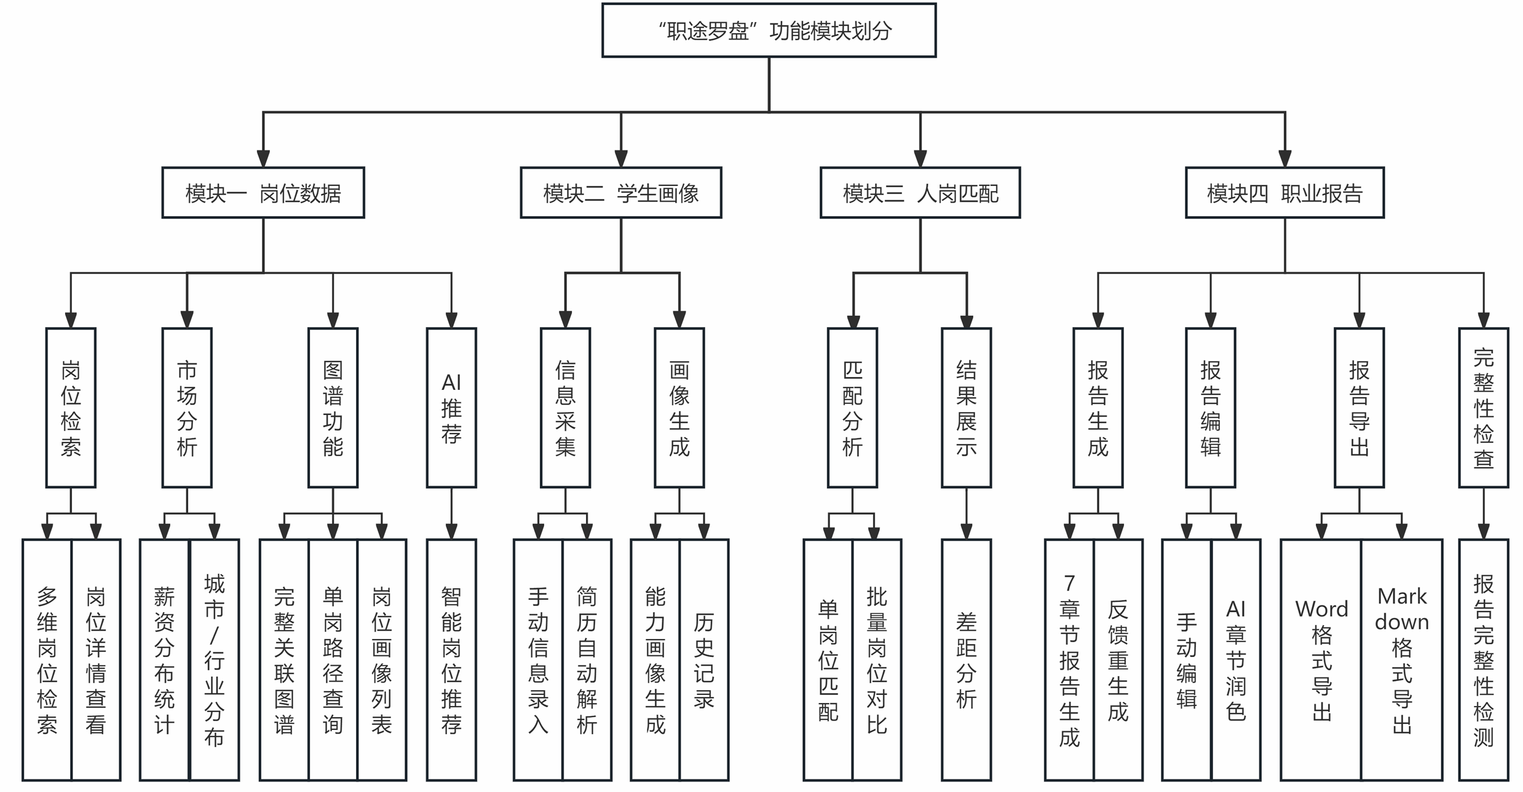
02
功能模块
FUNCTION MODULE

Slide 9
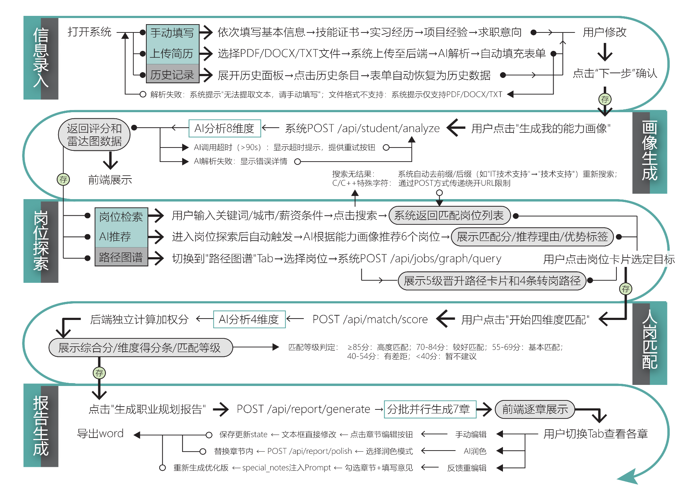
02
流程设计
PROCESS DESIGN

Slide 10

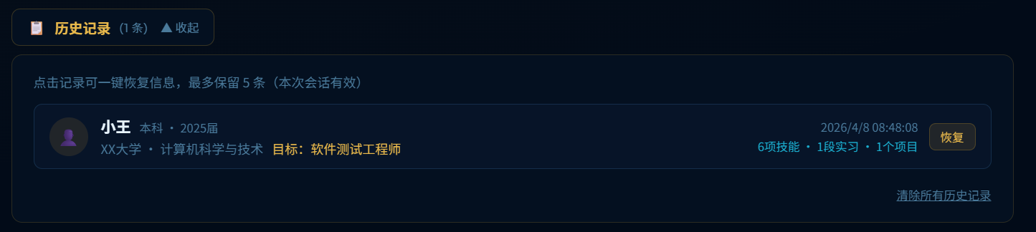
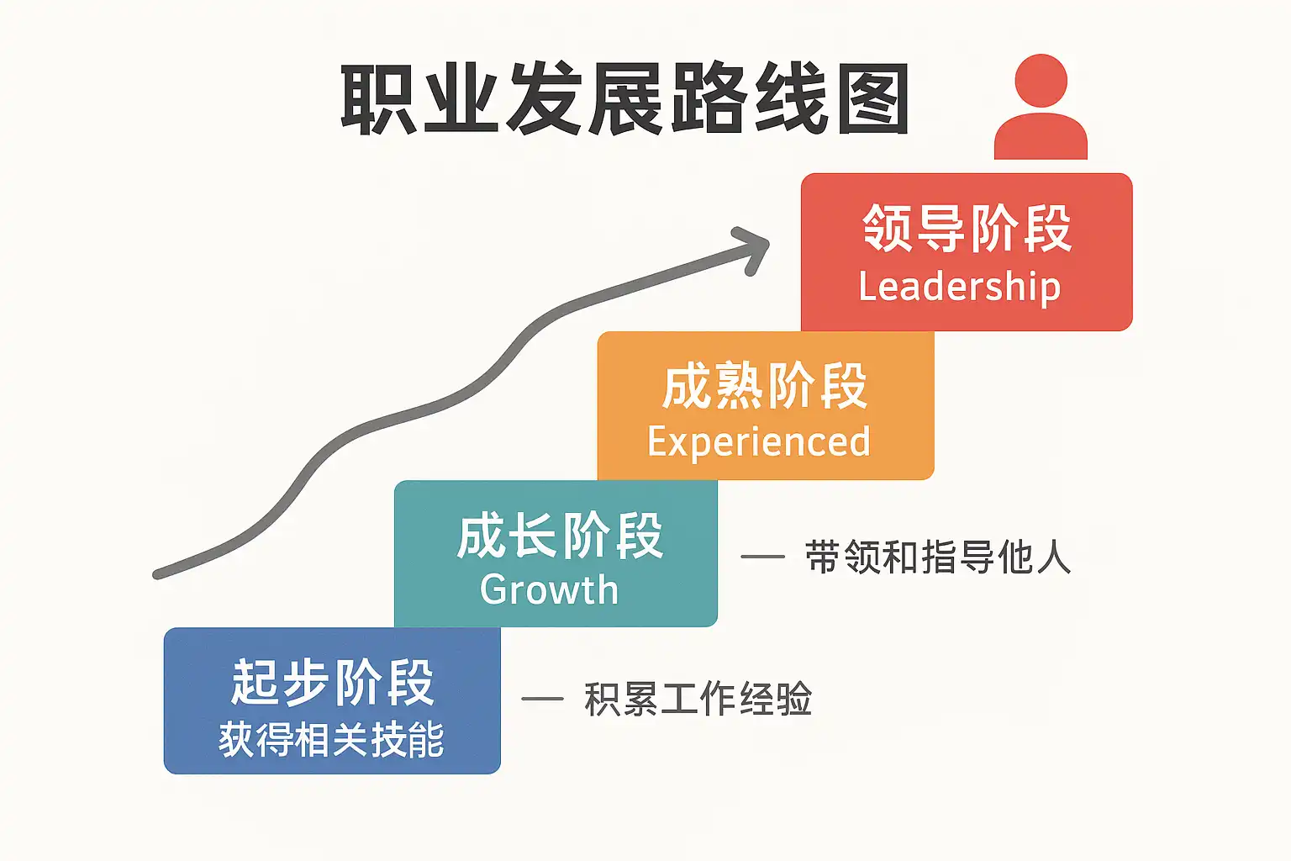
02
功能说明
FUNCTION DESCRIOTION
功能一
个性化职业推荐
本智能体通过调用ai分析以及上万条真实就业数据处理，为用户大学生提供最个性化的职业推荐。
功能三
历史记录查询
通过历史记录查询，找到自己曾上传过的简历以及其分析，能够多次回顾。
功能二
职业晋升路径展示
通过对用户的职业倾向分析，系统会给出适合的岗位以及该领域的纵向职业晋升路径。我们的项目不止于当下，更是为用户进行长远的未来规划。
功能四
职业发展规划报告
从可提升方向到个性化行动方案，我们会为用户提供多样全面化的职业发展报告，为大学生用户指明发展方向，少走弯路。

Slide 11
03
工具与技术
TOOLS AND TECHNIQUES
开发语言 | 开发工具 | 其他软件及工具 | Web开发部署平台
Python 3.x 是免费且生态丰富的后端编程语言，用于搭建系统核心服务、AI 能力模型与数据处理逻辑，为系统提供岗位画像、能力测评等核心功能接口。 | PyCharm 是 JetBrains 公司开发的 Python 集成开发工具，用于高效编写 Python 代码，通过丰富插件实现快速项目部署与调试。 | Postman 是 API 接口调试工具，用于测试系统前后端接口、岗位数据接口的连通性与稳定性，保障数据交互正常。 | Vercel 前端静态资源托管
HTML、CSS、JavaScript 是搭建网页前端的必备技术栈，用于构建系统的用户界面，为大学生提供岗位查询、测评报告等可视化交互页面。 | VS Code 是轻量型代码编辑器，用于编写前端 HTML/CSS/JS 代码，插件生态丰富，支持实时预览与高效开发。 | MySQL 8.x 是主流关系型数据库管理系统，用于存储用户信息、岗位 JD 数据、测评结果等核心业务数据，保障数据持久化存储。 | Render 后端 Python Web 服务托管
FastAPI 是高性能 Python 后端 Web 框架，用于快速搭建系统 API 服务，支持异步处理，适配高并发的岗位查询、测评请求场景。 | Chrome 浏览器 是网页调试工具，拥有强大的开发者工具，用于模拟移动端访问、调试前端页面与网络请求。 | 大模型 API 是 AI 能力支撑平台，用于解析用户自然语言、生成个性化职业规划报告，解决职业信息不对称核心痛点。 | Web应用 实现前后端分离部署，通过 API 代理配置实现跨域通信，最终提供互联网访问地址 ：https://career-planner-eta.vercel.app/

Slide 12
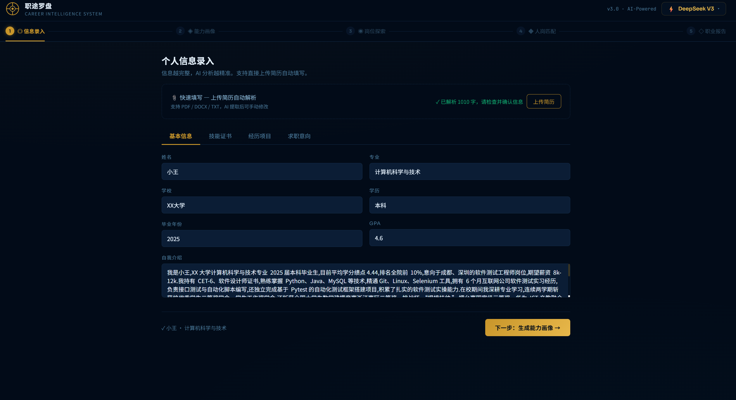
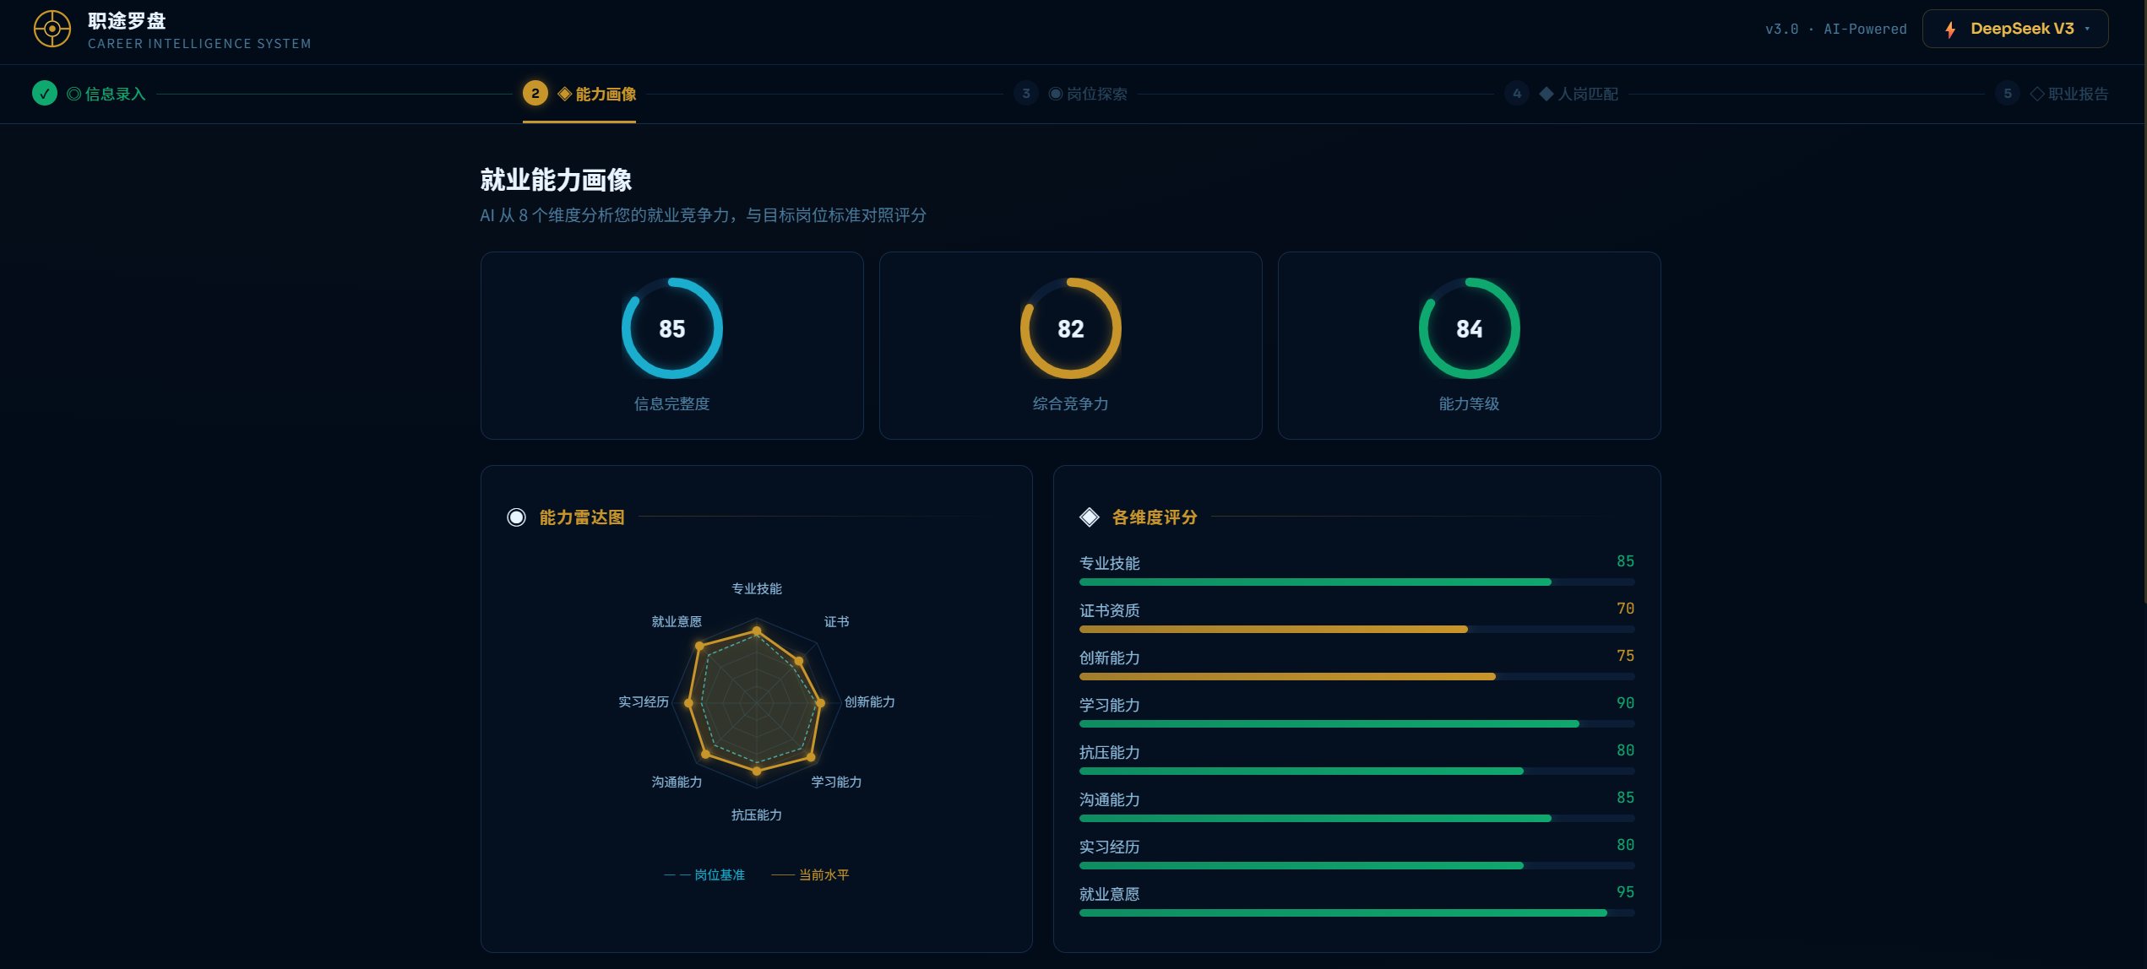
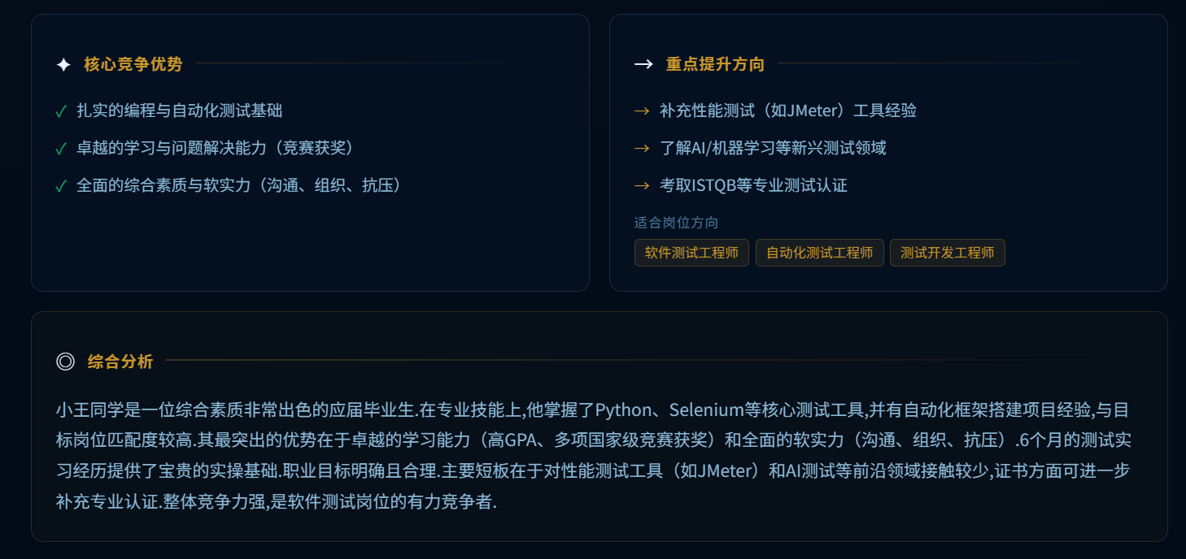
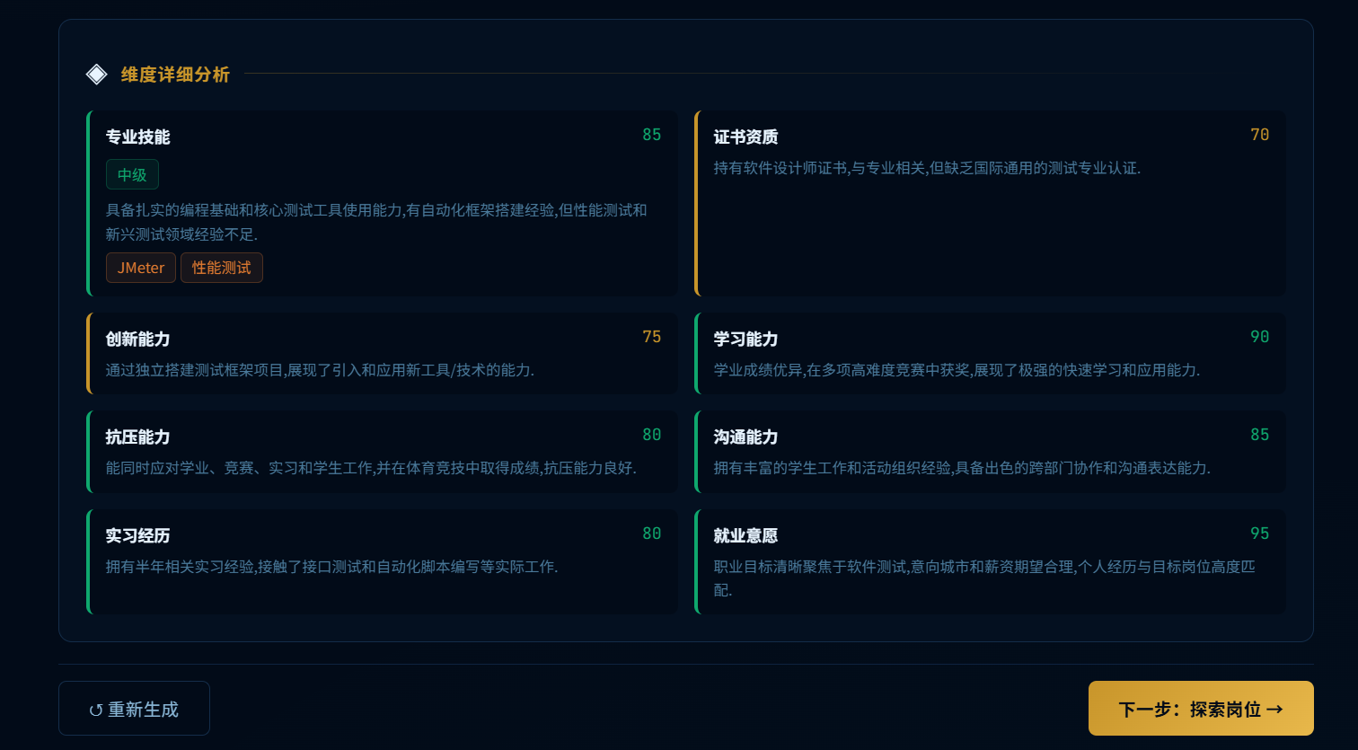
03
界面展示
DISPLAY INTERFACE
Part1 个人信息导入
Part2 就业能力画像
可手工编辑补充 可保留历史记录
多维度个性化总结

Slide 13
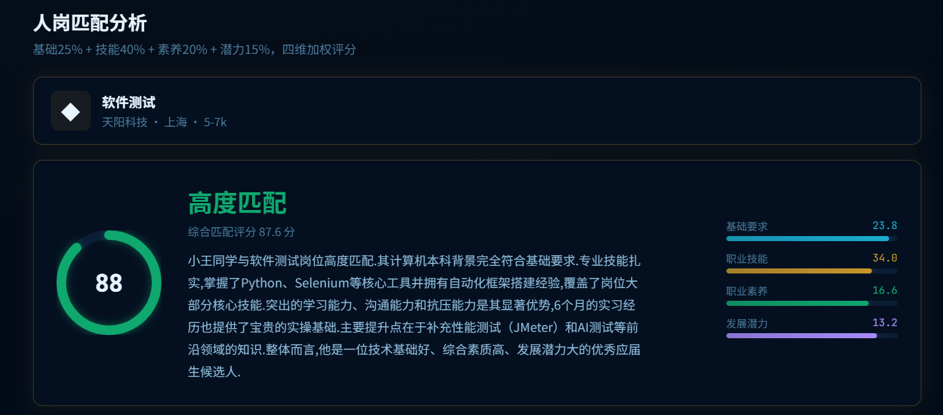
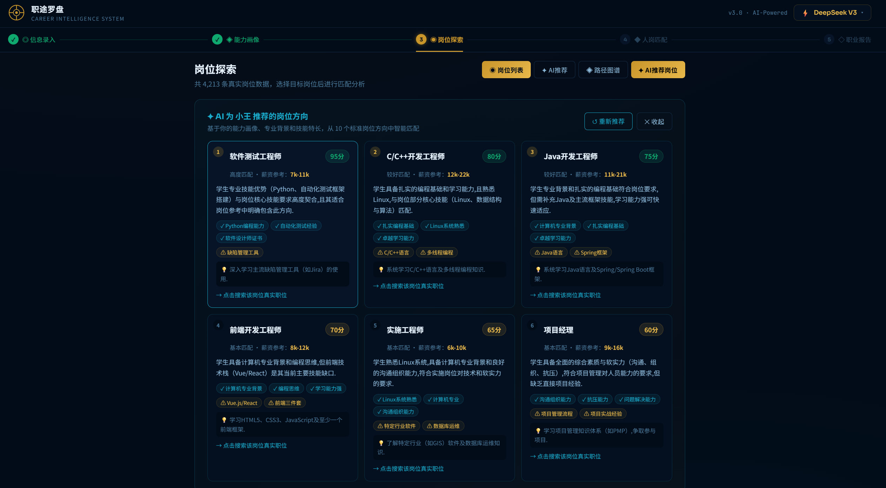
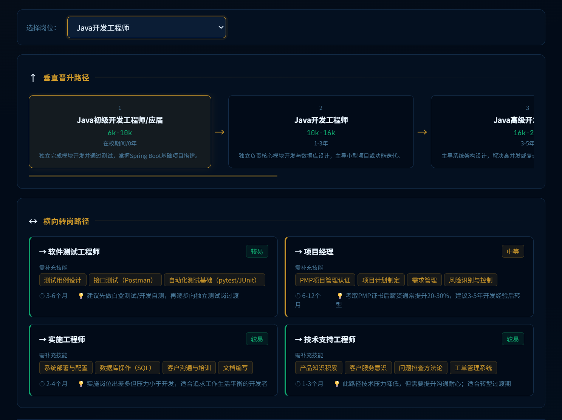
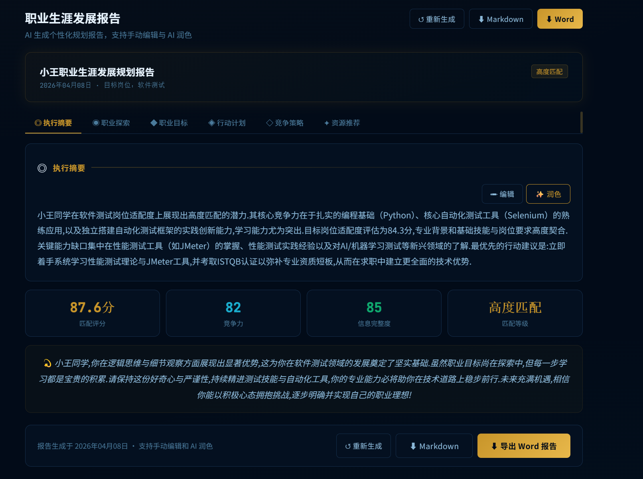
界面展示
Part4 人岗匹配分析
03
DISPLAY INTERFACE
Part3 岗位探索
四维线性加权
c
AI智能推荐
Part5 职业生涯报告
垂直&横向晋升图谱
全方位总结

Slide 14
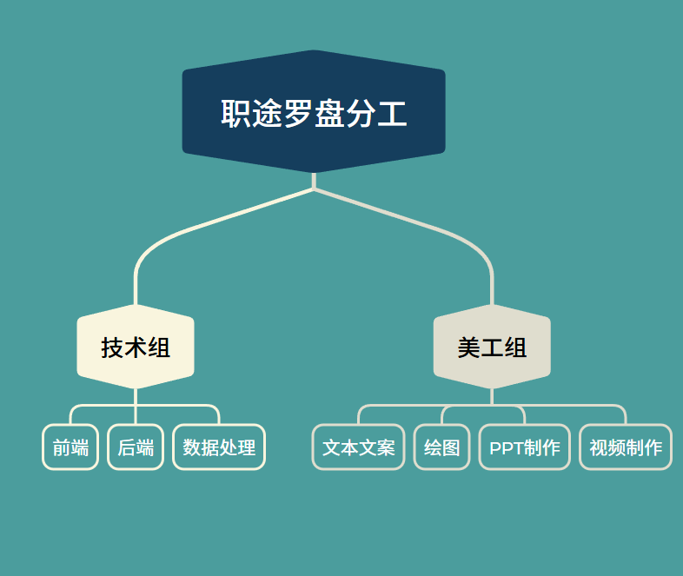

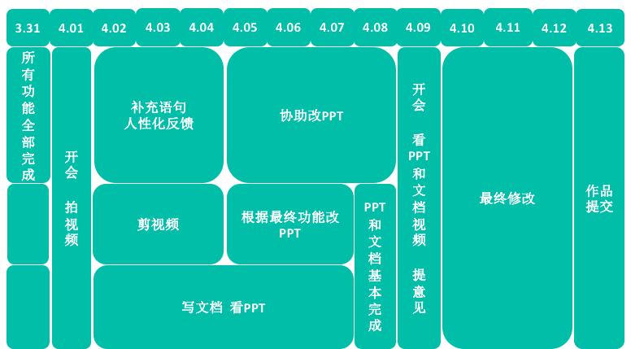
04
项目管理
PRODUCT MANAGEMENT
项目过程管理
项目收尾管理
1.确定项目需求和目标
2.开会讨论、明确团队执行及相关要求。
3. 制定任务分配计划，开发生命周期项目。
1.评估与验收，负责人根据时间计划最终验收成果。
2.文档归档，每个阶段结束后责任人会生成相应的文档。
3.项目总结。
项目计划管理
项目质量管理
1.时间进度计划
2.风险与沟通计划，将风险建立在项目成员认可的基础上并限定在可控范围内。
1.严格监控进度，及时协调解决问题，把项目限定在准确的范围内进行开发。
2.确保项目按计划进行。
3.重点跟踪监控高风险任务。
项目沟通管理
1.团队成员召开项目会议，一周一次大会，每天线上交流
2.识别并解决问题，建立会议文档，保证项目过程中出现问题的解决。

Slide 15
04
人员组织架构
PERSONNEL ORGANIZATIONAL STRUCTURE
项目经理：王杰永
过往经历：荣获全国大学生数学建模竞赛浙江赛区二等奖、挑战杯 “揭榜挂帅” 擂台赛国家级三等奖、华为 ICT 产教融合大赛国家三等奖、大学生物理创新竞赛浙江省三等奖，同时获一等奖学金一次、二等奖学金两次，具备扎实的专业能力与丰富的竞赛经验
专业技能：项目管理，前后端技术实现，Agent开发与应用
承担责任：项目整体规划；项目进度安排；项目实践管理；项目沟通管理；项目风险管理
产品经理：虞秋添
过往经历：在校期间曾获校优秀学生一等奖学金；参与慧眼行动并荣获全国优胜奖；同时参与当虹杯学科竞赛、省级新苗计划立项项目，在数据建模、程序实现与项目实践等计算机相关领域积累了扎实的实操经验，具备良好的科研创新与工程实践能力。
专业技能：产品原型设计，用户市场心理学分析
承担责任：前端产品搭建；项目架构设计

Slide 16





04
人员组织架构
数据挖掘师：李仁远
过往经历：荣获挑战杯揭榜挂帅国家三等奖 、二等奖学金一次、三等奖学金两次、单项奖学金一次
专业技能：python ，MySQL
承担责任：就业信息数据处理，数据库的设计及搭建
PERSONNEL ORGANIZATIONAL STRUCTURE
技术
美术设计师：张以昕
过往经历：荣获二等奖学金一次、三等奖学金一次
专业技能：PPT 版式设计、信息可视化、动效设计
承担责任：负责项目整体视觉风格设计，包括 PPT 版式、品牌视觉、演示文稿美化
创意
组织
文案编辑师：梁伊一
过往经历：荣获挑战杯揭榜挂帅国家级三等奖
专业技能：文案策划、逻辑梳理、PPT 内容架构设计
承担责任：负责项目 PPT 全案内容策划，项目宣讲稿

Slide 17
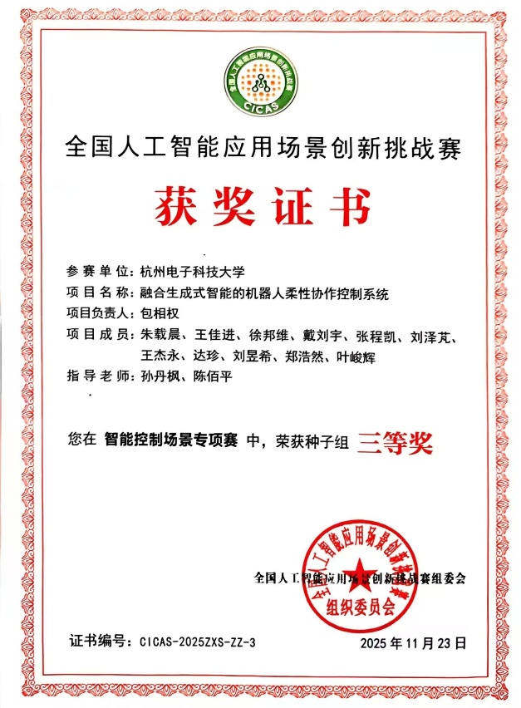







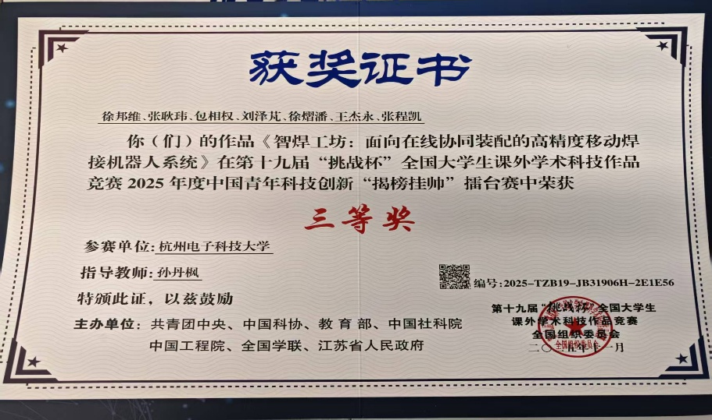



04
团队基础
Team Base

Slide 18
04
可行性分析
FEASIBILITY ANALYSIS
可行性类别 | 可行性分析 | 可行性高低
技术实现可行性 | ① 关键技术均已成熟可用 FastAPI+React的前后端分离架构在工业界广泛验证；项目所有技术均无研发性风险，属于成熟技术的整合应用。 | 高
 | ② 核心功能已完成原型验证 项目核心功能已在开发过程中完成原型验证，主要技术难点均已找到可靠解决方案并实现。 | 高
 | ③ 工程质量保障机制完备 通过6层JSON容错、服务端二次校验、分批并行等工程手段，系统在AI输出不确定性的环境下仍能保持稳定运行，技术可行性充分。 | 高
市场推广可行性 | 开发阶段主要成本为AI API调试费约100-300元，可控。运营阶段月成本约700-2500元，商业化后可通过收取使用费实现收益。 | 中
法律可行性 | 数据授权上，明杉科技作为赛题方授权使用招聘数据，合法合规； 隐私保护上，用户简历不持久化存储，符合《个人信息保护法》要求； AI内容合规要求上，报告标注“AI辅助生成，仅供参考”，不作为正式职业建议，规避法律风险。 | 高

Slide 19
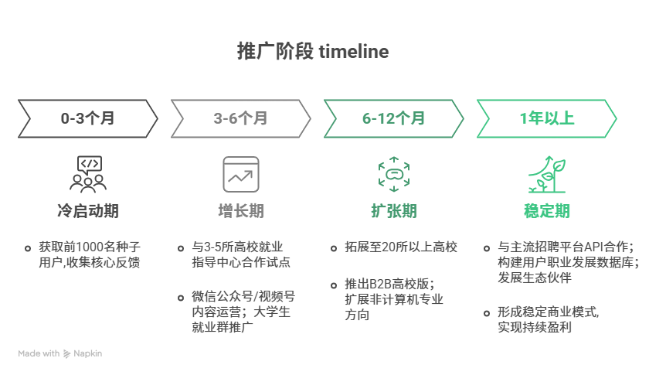
05
未来推广
FUTURE PROMOTION

Slide 20

谢谢观看
欢迎使用我们的职途罗盘系统
您可以进入网站使用： https://career-planner-eta.vercel.app/
制作团队：智驭未来团队

